Slide 1
DANMARK 2030
30 ANBEFALINGER TIL, HVORDAN DANMARK
KAN BLIVE EN AF VERDENS
5 FØRENDE SCIENCE & ENGINEERING-REGIONER
Baseret på:
5 års analysearbejde
3 studieture til verdens førende tech-regioner
Rundspørger, interviews og møder med 500+ nøglepersoner for Danmarks teknologiske udvikling

Slide 2
DANMARK 2030
00
S&E-PROJEKTETS SPONSORER

Slide 3
DANMARK 2030
ATV SCIENCE & ENGINEERING-KOMITÉ
FORMAND
Charlotte Rønhof,
formand, Bornholms Erhvervsfond
NÆSTFORMAND
Carsten Orth Gaarn-Larsen, koncerndirektør, DTU
Jes Broeng, centerleder, professor, DTU Entrepreneurship
Per Falholt, CEO & Founder, Per Falholt Global R&D Advisory Services
Lars R. Enevoldsen,
Senior Vice President, Kamstrup A/S
Andreas Kjær, professor, overlæge, dr.med., MBA, Rigshospitalet og KU
Rasmus Larsen, prorektor, DTU
Eskild Holm Nielsen,
dekan, Faculty of Technical Sciences, AU
Lars L. Nielsen, direktør, NielsenNetwork
Mads Nielsen, professor, Datalogisk Institut, KU
Anita Friis Sommer, Head of Sustainable Operation, LEGO Group
Mads Søndergaard, koncerndirektør, NIRAS A/S
Nickie Spile, direktør, Boardmeter.

Slide 4
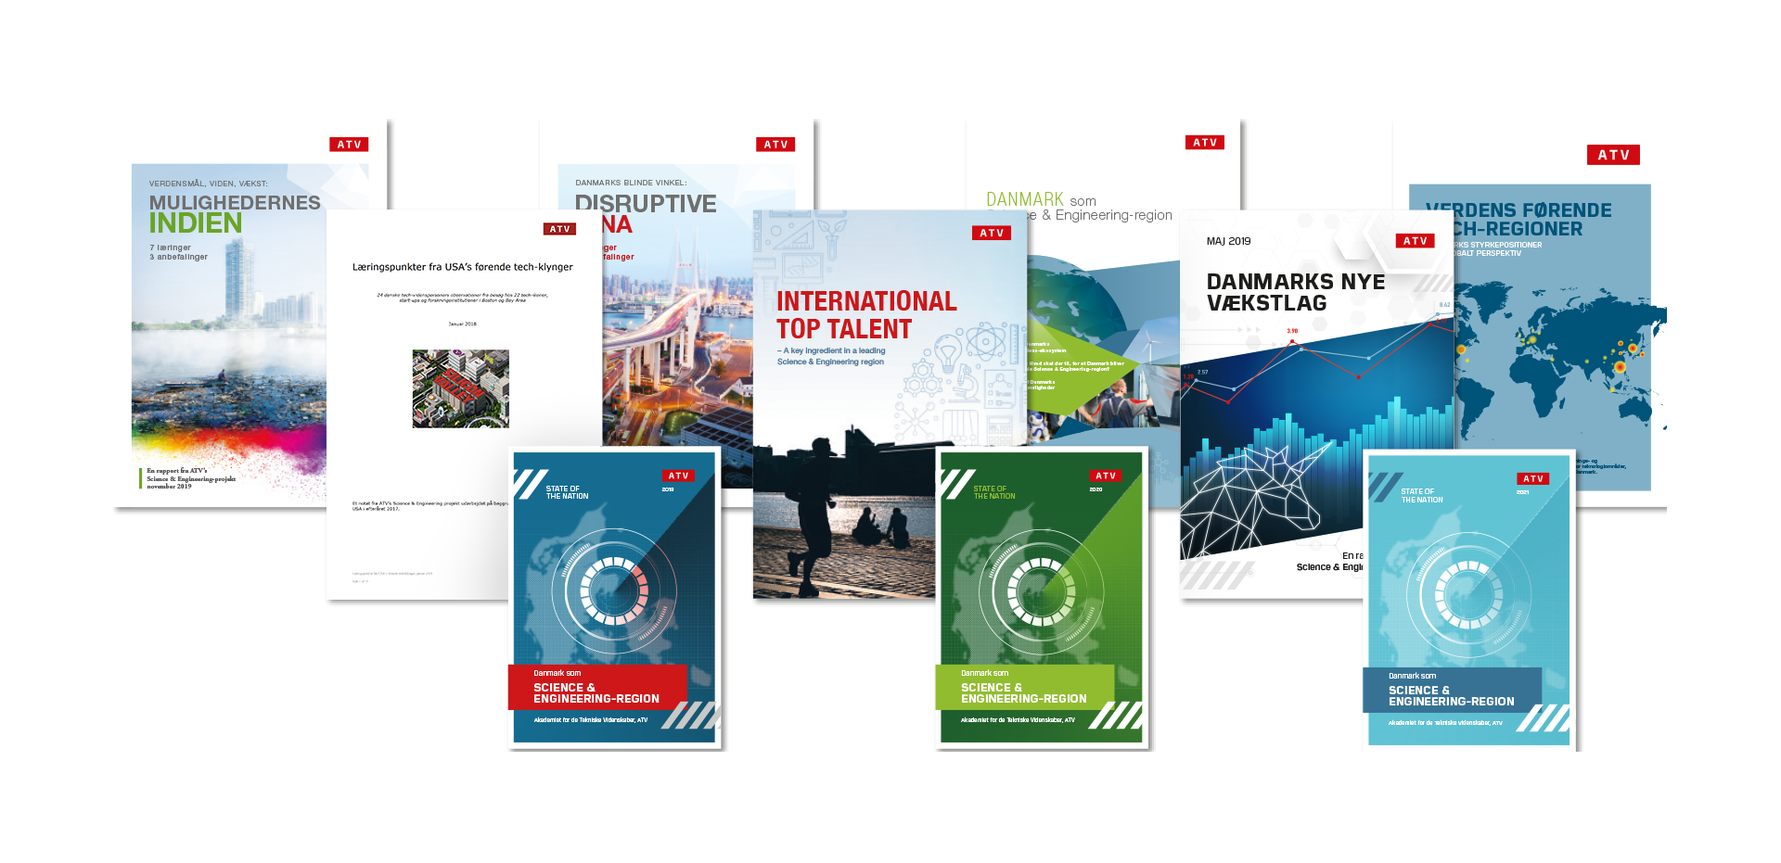
10 analyser af science & engineerings betydning for Danmark

Slide 5
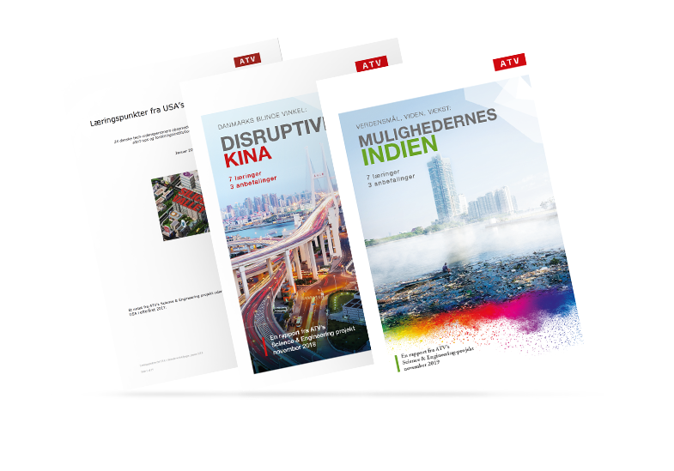
En verden i forandring
7 LÆRINGER FRA VERDENS FØRENDE TECH-REGIONER
1
STÆRKE VISIONER, KLARE MÅL OG LANGSIGTEDE PLANER
2
FOKUS PÅ STÆRKE, NÆRE ØKOSYSTEMER
4
VERDENSKLASSE- TALENTER SOM VIGTIGSTE RESSOURCE
6
RISIKOVILJE OG OPGØR MED NULFEJLSKULTUR
3
MISSIONER OG TVÆR- FAGLIG NYTÆNKNING
5
ENTREPRENØRER ER ROCKSTJERNER
7
IT I ALT

Slide 6
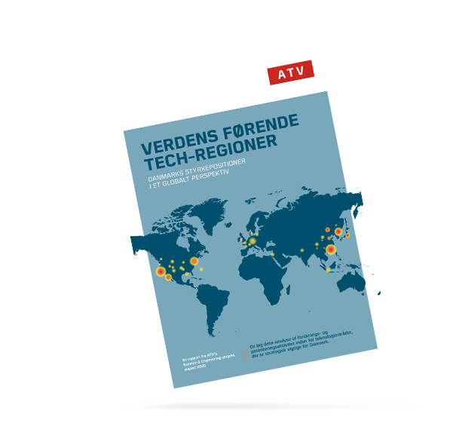
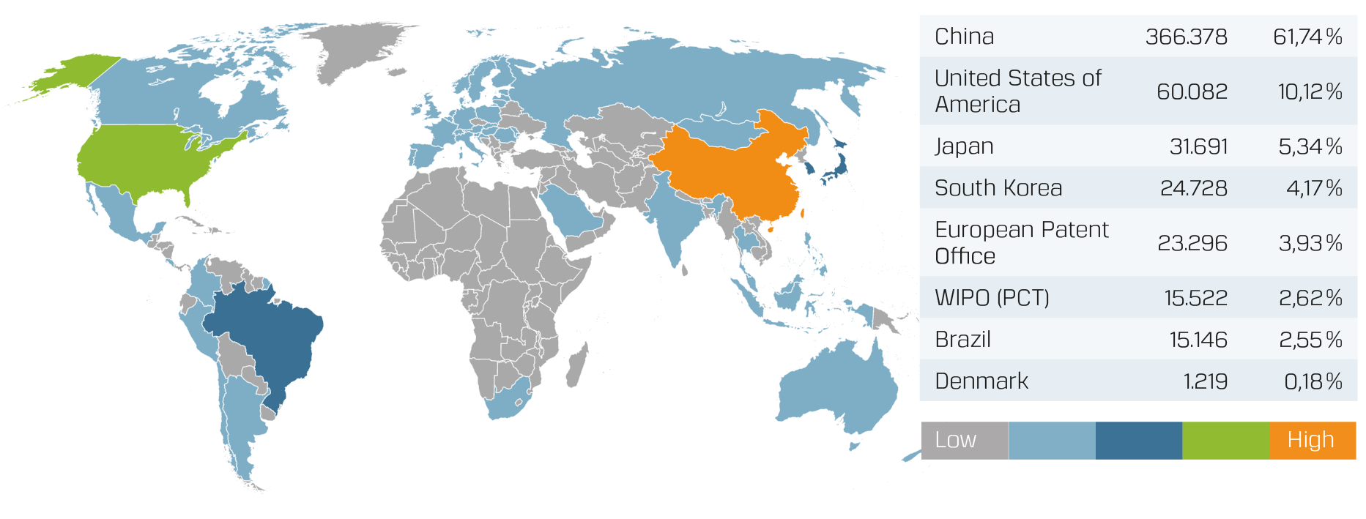
DEN BRÆNDENDE PLATFORM: DANMARK SAKKER AGTERUD
DANMARKS "PATENTAFTRYK” I VERDEN ER FALDENDE
I november 2019 stod danske patentejere bag 0,18 procent af de patenter, der blev udtaget globalt. I november 1999 var Danmarks andel af de globale patenter 0,34 procent.
MEST PATENTERENDE NATIONER, NOVEMBER 2019

Slide 7
DEN BRÆNDENDE PLATFORM: DANMARK SAKKER AGTERUD
STYRKEFORHOLD = 1
Danmark udtager lige så mange patenter pr. capita som top 30
STYRKEFORHOLD > 1
Danmark udtager flere patenter pr. capita end top 30
STYRKEFORHOLD < 1
Danmark udtager færre patenter pr. capita end top 30
DANMARK FALDER ”BAGUD” PÅ 7 STRATEGISKE TEKNOLOGIER IFT. VERDENS 30 FØRENDE TECH-REGIONER

Slide 8
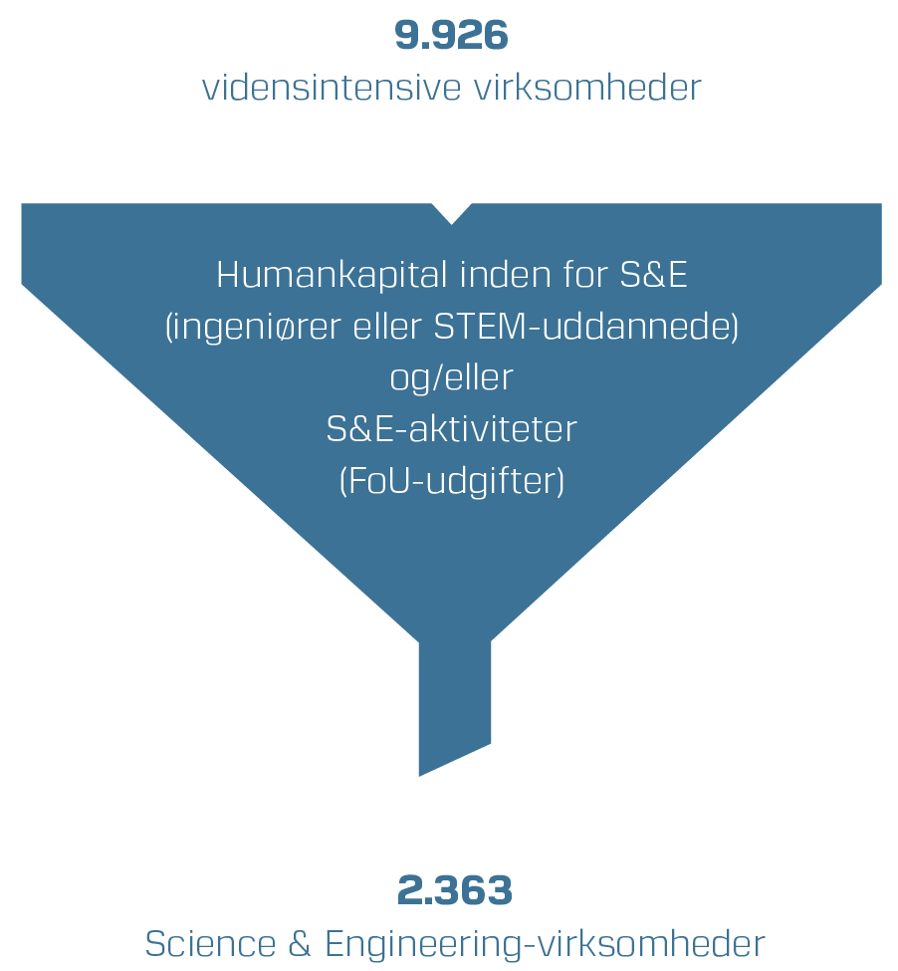
SCIENCE OG ENGINEERINGS BETYDNING FOR DANMARKS ØKONOMI
DEFINITION AF
EN S&E-VIRKSOMHED
Virksomheder, der baserer deres forretning på et stærkt vidensfundament inden for ingeniørvidenskab og STEM-kompetencer (Science, Technology, Engineering, Mathematics).
S&E-virksomheder defineres ud fra tre spor:
Virksomheden skal være vidensintensiv
Virksomhedens andel af humankapital inden for S&E
Virksomhedens investeringer i forskning og udvikling.
Notes:
S&E virksomheder bygger deres forretning på STEM-kompetencer og viden.
Og med vores afgrænsning ”fanger vi”
62% af alle privatansatte civil og diplomingeniører og
64% af alle privatansatte med en lang videregående STEM-uddannelse er ansat i S&E-virksomhederne
Så det er en god indikation af, at vi har godt fat i populationen af S&E-virksomheder med denne afgrænsning.

Slide 9
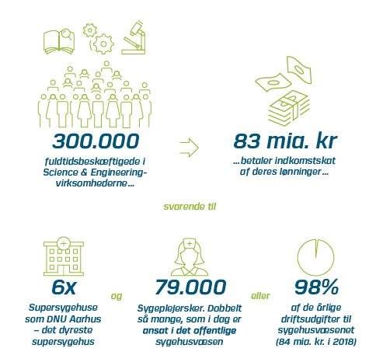
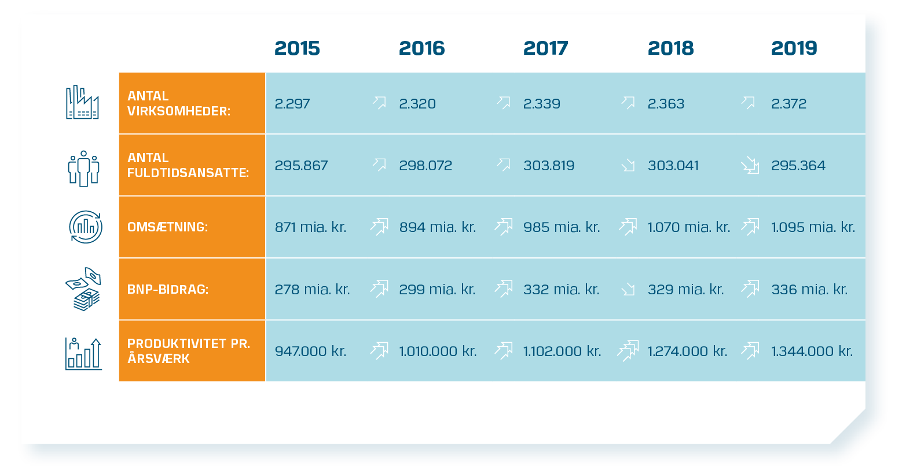
SCIENCE OG ENGINEERINGS BETYDNING FOR DANMARKS ØKONOMI

Slide 10
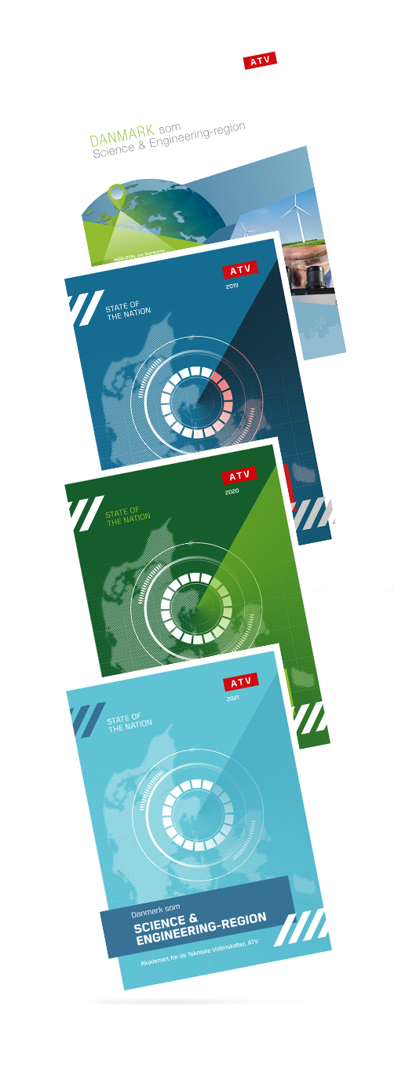
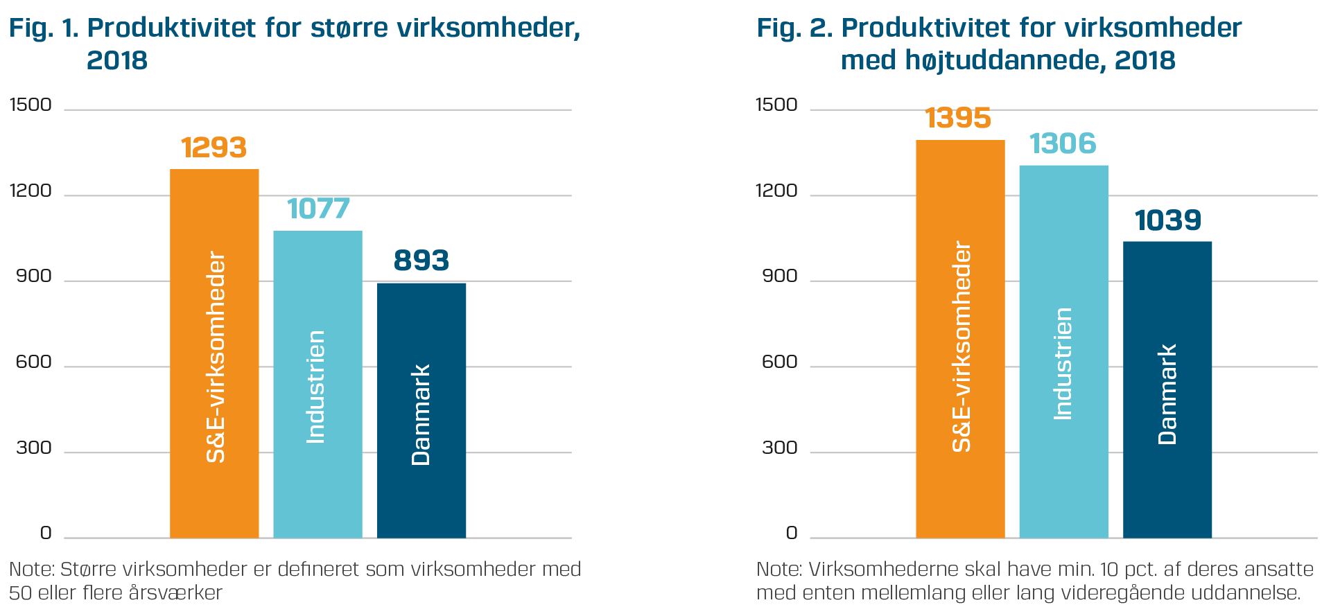
SCIENCE OG ENGINEERINGS BETYDNING FOR DANMARKS ØKONOMI

Slide 11
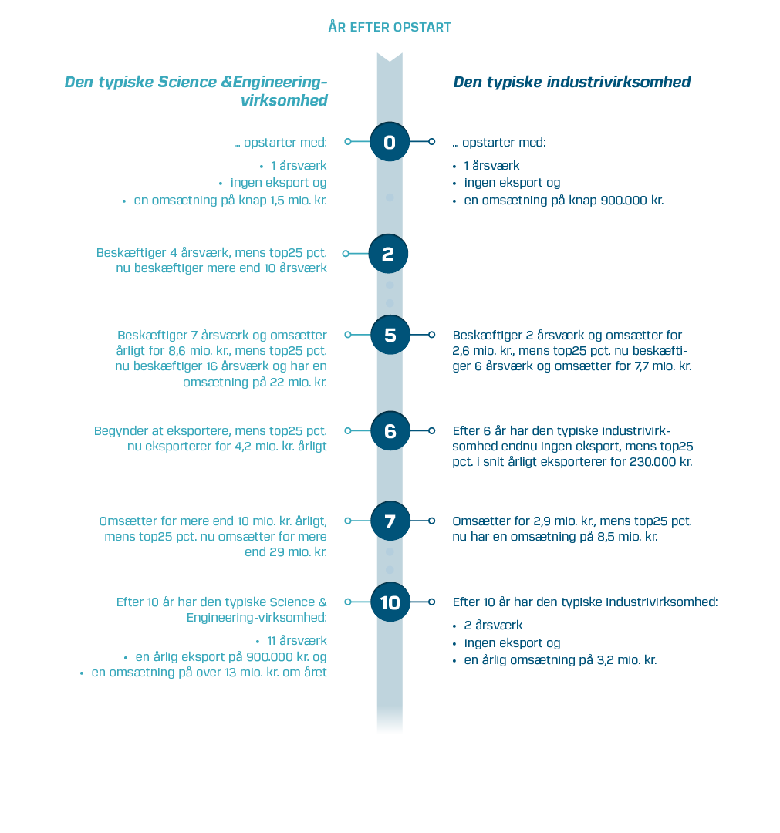
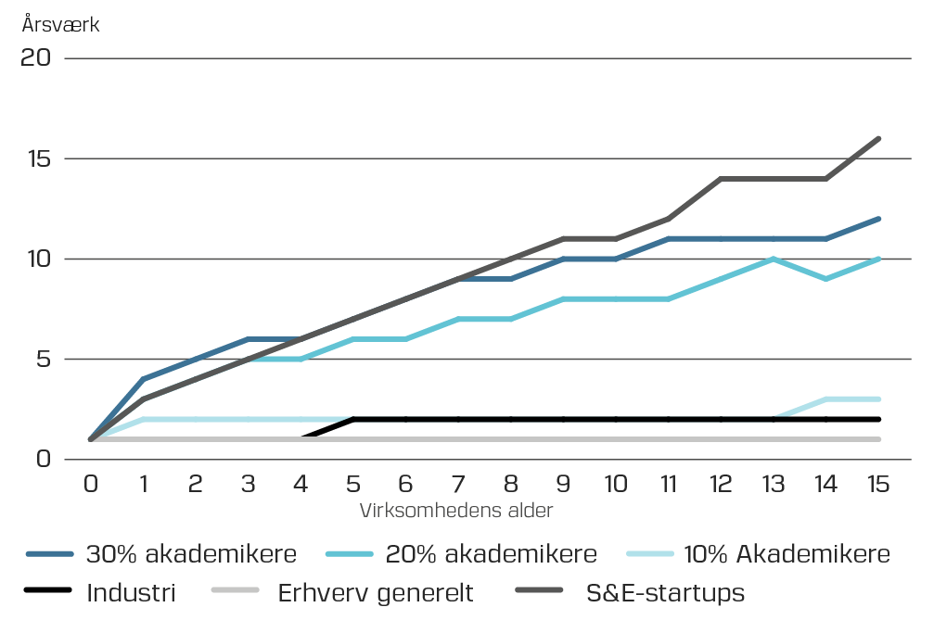
SCIENCE OG ENGINEERINGS BETYDNING FOR DANMARKS ØKONOMI
Generelt vokser nye S&E-virksomheder
langt hurtigere end den typiske industrivirksomhed
Notes:
En særlig undergruppe er de unge virksomheder, der udgør en centralt element i videnøkosystemet.
Sidste år udgav vi en specialrapport om S&E-vækstlaget, som vi i år har opdateret med de seneste tal fra Danmarks statistik. Vi kan se, at mønstret med, at de S&E-baserede start-ups rykker meget hurtigere cementeres yderligere.
Allerede efter 5 leveår er den typiske S&E virksomheds omsætning og antal medarbejdere over tre gange større end den typiske industrivirksomheds.
Efter 10 leveår beskæftiger den typiske S&E virksomhed 11 medarbejdere mod industriens 2 og har en væsentlig eksport.

Slide 12
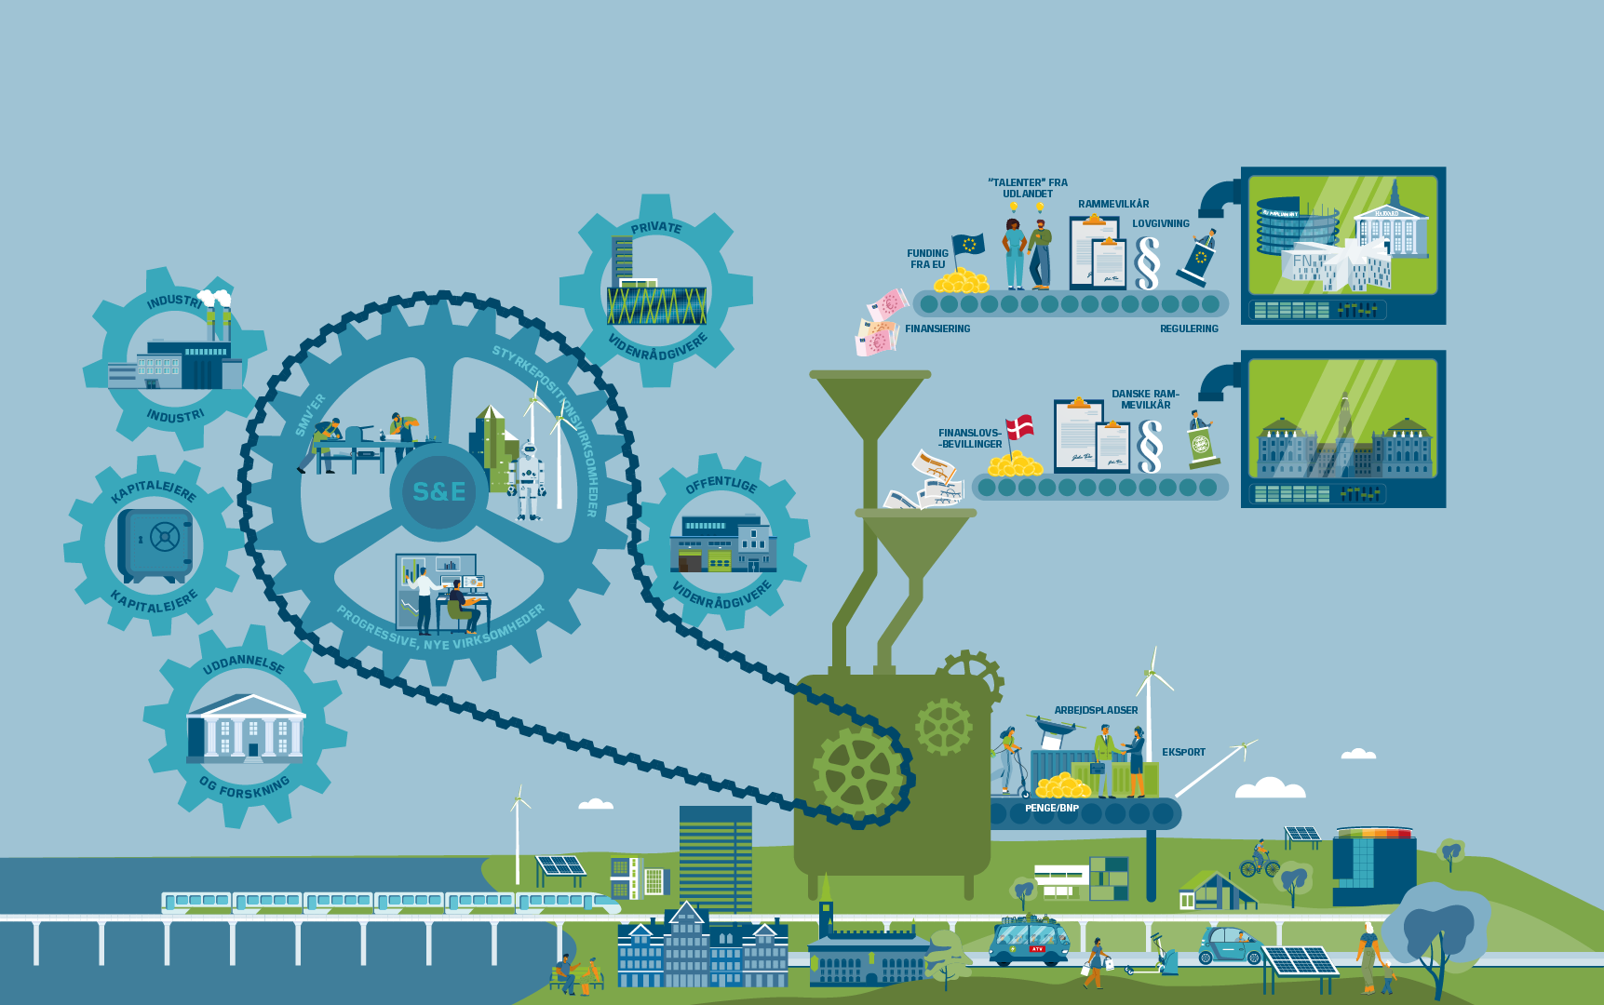
Kortlægning af danmarks science & engineering-økosystem
DANMARKS
VELSTANDS-MOTOR
Rammer og tiltag, der styrker S&E-økosystemet, vil øge værdiskabelse og produktivitet i Danmarks økonomi og dermed fundamentet for fremtidens velfærd.
Omdrejningspunktet for Danmarks økonomi er stærke økosystemer centreret om Science & Engineering-fyrtårns--virksomheder, underleverandører og iværksættere inden for Danmarks teknologiske styrkepositioner.

Slide 13
anbefalingskatalog
1
DANMARK I VERDEN
2
TALENTER I DANMARK
3
UDDANNELSE TIL
FREMTIDEN
4
FORSKNING SOM
VÆKSTMOTOR
Formuler en Science & Engineering-strategi
Regeringen bør stå i spidsen for en langsigtet, visionær Science & Engineering-strategi.
Afskaft loft for engelsksprogede uddannelser
Staten skal afskaffe loftet for udbuddet af engelsksprogede uddannelser på de videregående uddannelser, hvor aftagerefterspørgslen er størst.
Gør teknologiforståelse obligatorisk
Teknologiforståelse / informatikfag skal være obligatorisk i folkeskolen og på alle ungdomsuddannelser.
Øg forskningsbidraget til 1,5 pct. af BNP
De offentlige investeringer i forskning skal løftes til 1,5 pct. af BNP frem mod 2030.
5
IT I ALT
6
FRA START UP- TIL
SCALE UP-NATION
7
BÆREDYGTIGHED ER
FREMTIDEN
Afsæt 150 mio. kr. til IT-opkvalificering
IT-kompetencer på højt niveau skal være en del af curriculum på alle videregående uddannelser, hvorfor alle underviserne på de videregående uddannelser, uanset fagligt felt, løbende skal opkvalificeres på IT.
Afsæt 100 mio. kr. årligt til universitets spin-outs Spin-outs skal tilbydes lån til køb af teknologistøtte på universiteterne. Lånet tilbagebetales, hvis firmaet får succes.
Giv regeldispensation til tværsektorielle omstillingsprojekter
Kommunerne skal gå forrest i tværsektorielle samarbejder om bæredygtig omstilling. Der bør nedsættes et nationalt organ til at vurdere om evt. regeldispensation vil gavne det enkelte forsøg.

Slide 14
Gør Danmark til en af verdens FEM førende S&E-regioner i 2030
Tak for opmærksomheden

